Slide 1
Formula1 World Championship
Formula Analytcs One team

Slide 2
O TIME
Data Modelling
Flávio Monteiro
Harlan Victor
Iury Coelho
Data Visualization
José Severiano
Lucas dos Santos
Vitória Martins

Slide 3
ATIVIDADES
Time Data Modelling
Modelagem Relacional
Conceitual
Lógica
Física
Modelagem Dimensional
Conceitual
Lógico
Físico
Carga de Dados
Relacional
Data Warehouse
Implementação MySQL
Local
Hospedagem AWS
Time Data Visualization
Conexão com a Base de Dados
Relacional
Dimensional
Manipulação de Dados
Levantamento de informação
Agregação
Combinação
Comparação
Visualização de Dados
Gráficos
Tabelas

Slide 4


MODELO RELACIONAL
Fonte de Dados
Power Designer

Slide 5
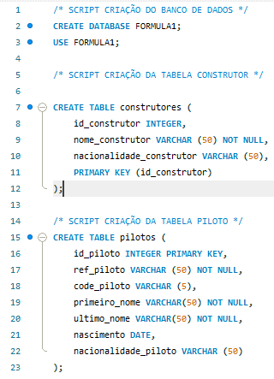
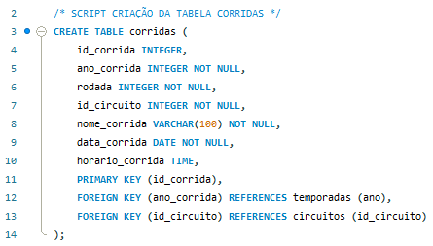
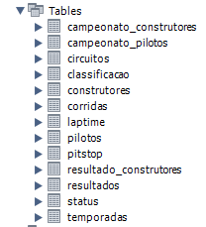
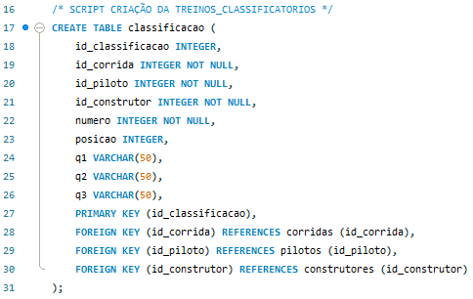


SCRIPT DE CRIAÇÃO RELACIONAL
MySQL Database
A carga de dados foi realizada a partir da fonte de dados disponibilizada pelo Kaggle

Slide 6
MODELO DIMENSIONAL
Power Designer

Slide 7
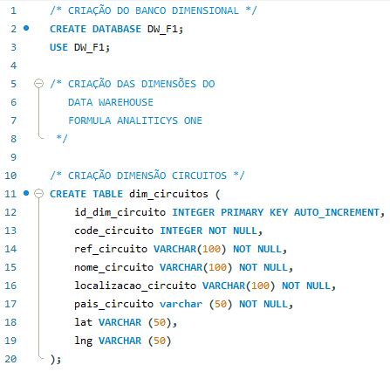
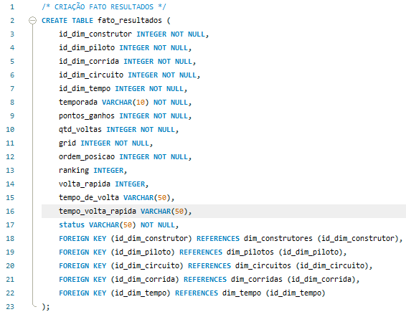
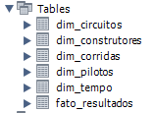
SCRIPT DE CRIAÇÃO DW
MySQL Database
A carga de dados do Data Warehouse foi realizada por script a partir do relacional

Slide 8


DATA VISUALIZATION
1. Requisistos
3. Implementação
Entendimento da lógica da análise dos requisitos;
Implementação de funções disponíveis para todo o time
2. Documentação
4. Entrega
Documentação dos passos para se conseguir contemplar os requisistos
Clean Code do projeto, validação e entrega

